Slide 1
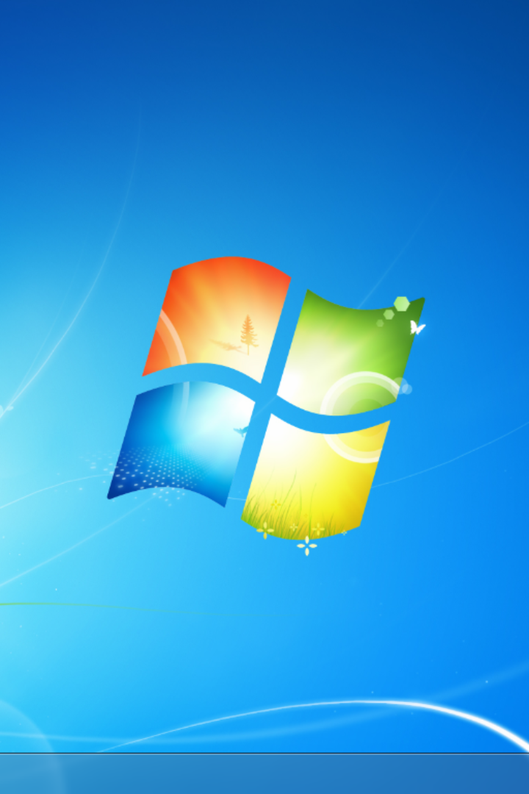


Características de Windows 7 y RAM mínima
Windows 7, lanzado por Microsoft en 2009, es reconocido por su estabilidad y facilidad de uso. Ofrece funciones como Aero Peek y Jump Lists para una experiencia mejorada. La RAM mínima requerida es de 1 GB para la versión de 32 bits, y 2 GB para la de 64 bits.
by Angel Alejandro Herrera Macias

Slide 2
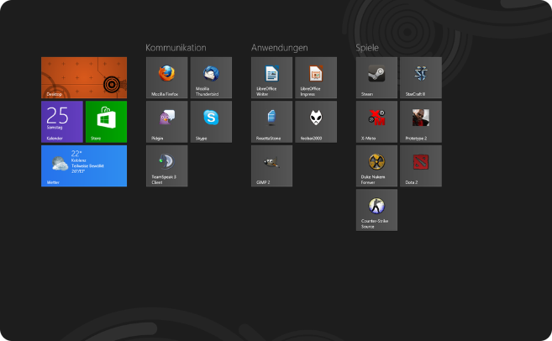
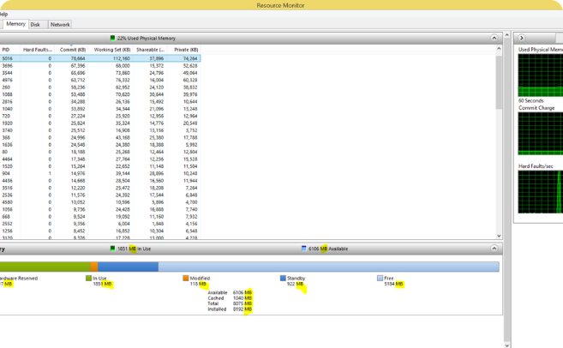
Características de Windows 8 y RAM mínima
Nueva Interfaz de Usuario
Optimización de Recursos
Windows 8 introdujo una nueva interfaz táctil con bloques dinámicos, brindando una experiencia moderna. La RAM mínima requerida es de 1 GB para la versión de 32 bits y 2 GB para la de 64 bits.
Con una gestión eficiente de los recursos del sistema, Windows 8 logra un rendimiento óptimo. La RAM mínima requerida garantiza un funcionamiento eficiente.

Slide 3
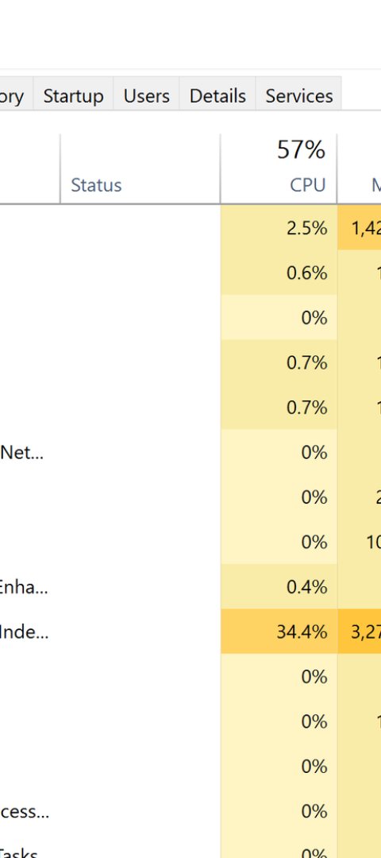
Características de Windows 10 y RAM mínima
1
Interfaz Innovadora
Windows 10 presenta una interfaz unificada que combina elementos clásicos y modernos. La RAM mínima requerida es de 1 GB para la versión de 32 bits y 2 GB para la de 64 bits.
2
Cortana y Microsoft Edge
Con la integración de Cortana y el navegador Edge, Windows 10 ofreció nuevas formas de interactuar. La RAM mínima garantiza un funcionamiento fluido de estas funciones.
3
Actualizaciones Continuas
Windows 10 marca un cambio hacia actualizaciones continuas en lugar de lanzamientos de versiones separadas, lo que garantiza la mejora constante del sistema operativo.

Slide 4

Características de Windows XP y RAM mínima
1
Estabilidad y Rendimiento
2
Interfaz Intuitiva
Windows XP se destacó por ofrecer una experiencia estable y un rendimiento confiable para los usuarios.
La interfaz de Windows XP presentaba elementos visualmente atractivos y era fácil de navegar, lo que la convirtió en una opción popular entre los usuarios.
3
RAM Mínima: 64 MB
Windows XP requería una cantidad mínima de 64 MB de RAM, aunque un mínimo de 128 MB se recomienda para un rendimiento óptimo.

Slide 5

Características de Windows Vista y RAM mínima
Estética Mejorada
Requisito de RAM: 512 MB
Windows Vista presentó mejoras visuales significativas, incluyendo el aero glass, para una apariencia más atractiva.
La RAM mínima requerida para Windows Vista era de 512 MB, pero para un rendimiento óptimo se recomendaban 2 GB o más de RAM.

Slide 6
Características de Windows Server y RAM mínima
4 GB
Requisito de RAM
Windows Server requería un mínimo de 4 GB de RAM para las versiones estándar y empresarial para un funcionamiento eficiente.

Slide 7


Características de Windows 11 y RAM mínima
Nueva Experiencia de Windows
Requisito de RAM: 4 GB
Windows 11 mostró una nueva dirección en la experiencia de usuario con una barra de tareas centrada y mejoras en la multitarea.
Con un requisito de RAM mínimo de 4 GB, Windows 11 prioriza el rendimiento y la fluidez en el funcionamiento del sistema.

Slide 8
Conclusiones y Resumen
Windows 7
1 GB (32 bits) / 2 GB (64 bits)
Windows 8
1 GB (32 bits) / 2 GB (64 bits)
Windows 10
1 GB (32 bits) / 2 GB (64 bits)
Windows XP
64 MB (mínimo) / 128 MB (recomendado)
Windows Vista
512 MB (mínimo) / 2 GB (recomendado)
Windows Server
4 GB (estándar y empresarial)
Windows 11
4 GB

